Slide 1

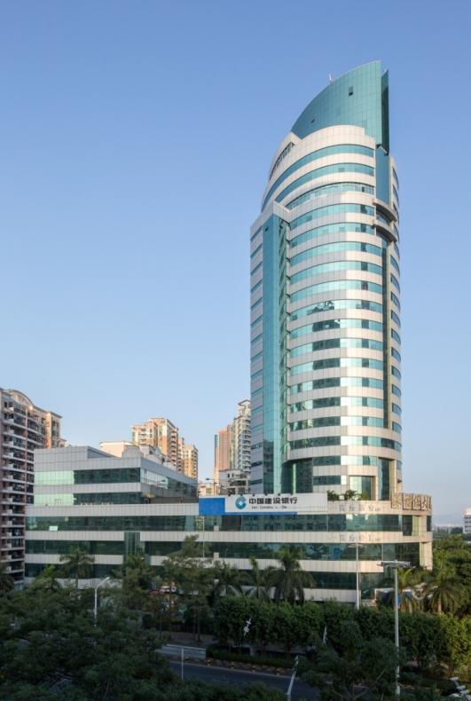
深福保集团简介
深福保集团是一家历史悠久的专业产业园区开发运营商，注册成立于1997年，2006年从原深圳市保税区管理局划转至深圳市投资控股有限公司，性质为国有全资企业。截止 2016年底，集团拥有8家全资子公司和1家控股子公司，总资产34.3亿元，净资产14.3亿元。
集团主营业务是产业园区的投资开发、运营服务，20余年来在深圳、天津地区成功开发了一批园区项目，物业总面积逾300万平方米，涵盖工业用房、研发中心、写字楼、商务公寓、住宅小区等多种业态。
未来，集团将继续秉承“深入产业做园区，联合产业做园区”的运营理念，聚焦新兴产业，打造“园区开发、运营服务、产业投资”三位一体的运营模式，努力成长为国内具有一定影响力的新兴产业园区开发运营商。

Slide 2
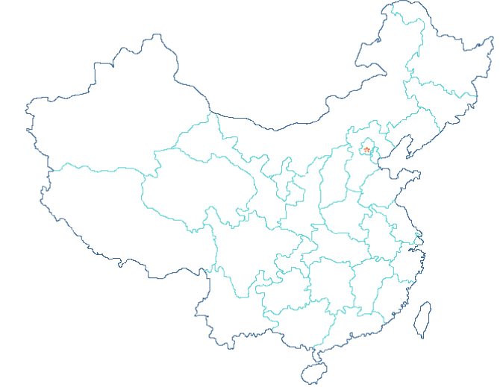
集团已建/拟建项目介绍
集团过去10余年来先后开发了天津地区的MIG金融大厦、福保产业园，深圳地区的生物医药创新产业园、聚龙山新兴产业园、海天工业园等一批产业园区项目，目前这些项目已基本建成并投入使用，项目租售情况良好，运营服务水平稳步提高。
“十三五”期间，集团将充分挖掘深圳地区资源潜力，深度对接投控公司“一区多园”发展模式，承接深圳市重点片区开发任务，实现跨越式发展。
天津滨海新区
天津
初步形成“两市四片区”项目空间布局
天津西青区
深圳福田保税区
深圳
深圳坪山新区

Slide 3
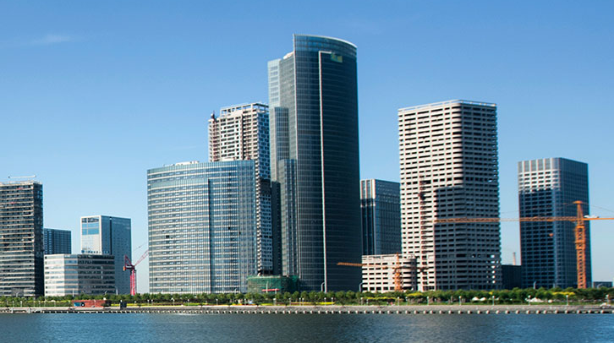
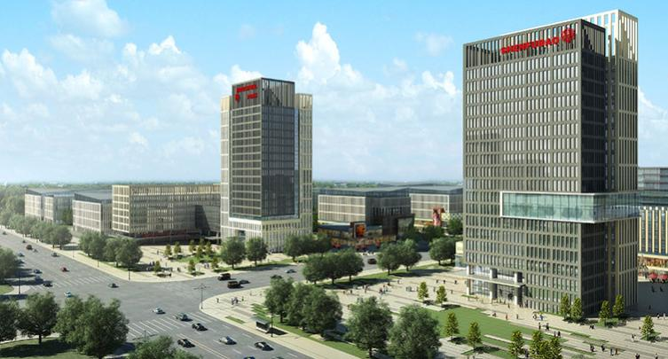
天津地区已建项目介绍
天津MIG金融大厦
天津福保产业园
项目定位为“MIG小微金融+创客空间”，位于天津滨海新区响螺湾中央商务区，占地面积1.28万平方米，总建筑面积15.7万平方米，主体分A、B座两部分，A座46层，B座25层，总投资约11.9亿元，目前已建成并投入使用。
天津福保产业园是深福保走出深圳在天津打造的首个产业园项目，占地约33万㎡，总建筑面积64万㎡，总投资约20亿，被天津市列入重点发展项目，目前已建成一期（14万余㎡）、二期（4万余㎡），是集现代化、多功能、低碳、资源共享于一体的创业创新基地。

Slide 4
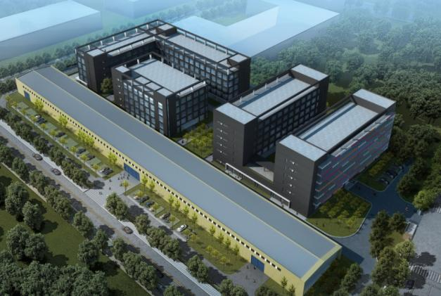
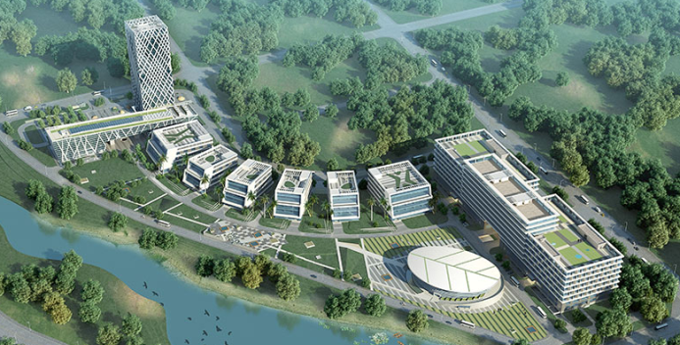
深圳地区已建项目介绍
聚龙山新兴产业园
深圳市生物医药创新产业园
项目位于深圳市坪山新区大工业区聚龙山B路与锦绣路的交汇处，占地面积2.3万㎡，共三栋建筑物，总建筑面积3.5万㎡定位为集产、学、研一体化的现代光学园。其中A座厂房为永诺摄影器材公司定制销售，B、C座作为自有经营物业,可销售或租赁。
项目位于深圳市坪山新区深圳国家生物产业基地内，总用地面积12.3万㎡，总建筑面积22万㎡，项目规划建设10栋2-21层建筑，建成物业包括厂房，相关试制、检测、公共实验室、图书馆等服务设施，相关办公质检、污水处理、工程配套等。

Slide 5
联培学生工作任务及研究方向
根据集团实际需求，结合移动互联网、社交、大数据、云计算、物联网等新一代信息技术，研发面向客户的园区运营服务信息化系统，为集团建设智慧园区、提升运营服务核心能力打造技术支撑平台。
工作任务
研究方向
智慧园区、物联网、软件开发

Slide 6
薪酬福利
一、有竞争力的薪酬体系（由基本工资、绩效工资、福利、补贴四部分组成），完善的培训、晋升及福利机制；
二、提供养老、医疗、生育、工伤、大病意外、失业保险、住房公积金和企业年金等；
三、建立劳动关系，接收户口及人事档案；
四、员工享受充足的休假，包括国家法定节假日、探亲假、公休日、带薪年休假、产假、婚假、生育假等；
五、提供员工公寓、员工食堂（自助餐）、公司不定期开展各类文体活动。

Slide 7
企业文化
核心理念
基本理念
企业使命：构筑产业空间 助力产业成长
经营理念：集聚产业 智慧运营 共赢发展
管理理念：缜计划 重执行 看结果
企业愿景：成为具有影响力的新兴产业 园区开发运营商
服务理念：您的需求 我的责任
核心价值观：忠诚携手 创造价值 共享未来
人才理念：为敬业者搭建平台 为奋斗者创造舞台
企业精神：“突围”精神——聚合力 善创新 勇拼搏 敢胜利
学习理念：勤学敏思 知行合一
廉洁理念：干净干事 福保一生

